Slide 1
日本交換生申請說明分享會
2021
春季班-交換生申請
佛光大學 國際暨兩岸事務處

Slide 2
交換生宗旨及申請資格
交換地區
美國
韓國
日本
為推展國際交流，提高本校學生外語能力及拓展國際視野，規範在校學生赴經教育部認可之外國大專院校進修一學年。

Slide 3
交換生宗旨及申請資格
與本校簽訂學術交流協議，且符合「大學辦理國外學歷採認辦法」規定之國外學校。

Slide 4
交換生宗旨及申請資格
本校學士班二年級(含)以上以及研究所
在學學生。
（唯不得以此為由，申請延修或延遲畢業）
操行成績前一學期平均需達80分以上，
以及前一學期學業成績平均需達75分以上。
經系（所）主任同意。

Slide 5
檢附下列相關資料(校內申請用)
英文讀書計劃
01
申請表一份
(自我介紹、就讀科系、學習動機與目標等，至少一頁)
請直接至學生系統填寫，並列印出來簽名，需系主任、院長和教務處之簽章
06
02
外語能力證明
英文成績單一份
1.申請-JEP Kyoto，請檢附日檢4級(含)以上證明/300小時以上的日文學習時數證明。
2.申請-JEP-E，請檢附托福500 TOEFL PBT或等同英文能力證明。
05
03
前一學期英文成績單一份(需顯示班級排名)
04
英文推薦信一封
線上申請-預計9/28上線
(院長、系主任、導師及任課老師皆可)
跟姊妹校申請，依姊妹校規定，有的學校必須線上申請。

Slide 6
報名程序
01.步驟一
02.步驟二
109年9月23日至109年10月5日完成線上報名表填寫 。
線上填寫網址請至學生系統
109年9月23日至
109年10月5日於
上班時間(8:00-17:00)繳交書面文件至教務處審核，教務處會再將資料送國際處彙整。
03.步驟三
請注意繳件時間，提早辦理，可能遇上系助或院秘請假等等情況，若逾期或資料不全，於截止日後將不予受理!!!

Slide 7
龍谷大學簡介影片
https://www.youtube.com/watch?v=t6KgONmUG7s

Slide 8
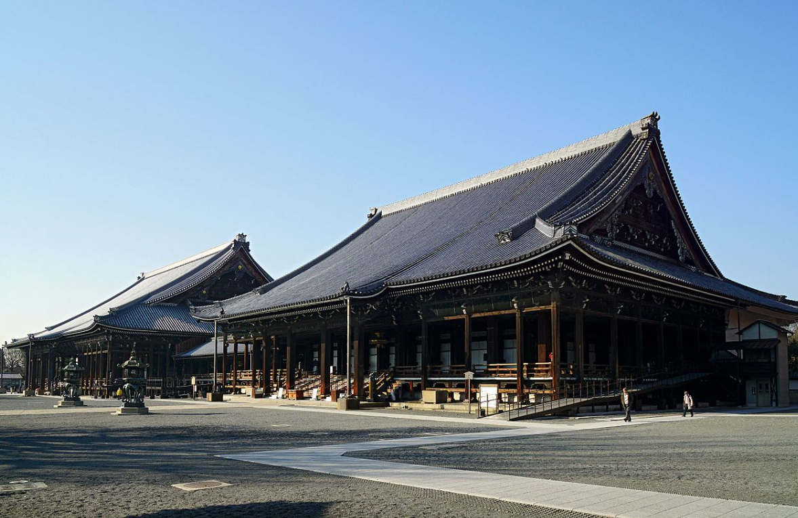
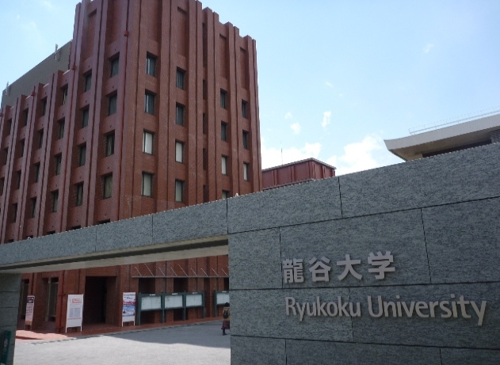
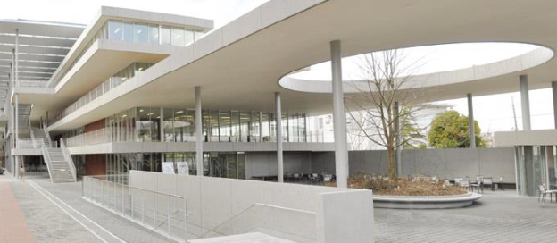
龍谷大學簡介
創校時間
1639 由西本願寺創設(距今381年歷史)
1922 設置大學部
學校類型
私立
校區
大宮（京都市下京區）
深草（京都市伏見區）(和顏館-國際學部)
瀬田（滋賀縣大津市）
學院
文學院、經濟學院、經營學院、法學院 理工學院、社會學院、國際文化學院 短期大學部

Slide 9
龍谷大學簡介
人數
大學部+研究所約2萬人
接收留學生
每學期約400人左右

Slide 10
檢附下列相關資料(校內錄取通過，屆時還要另外提交資料給姊妹校)
Application Form
Recommendation Letter from the President of Fo Guang University or a Faculty Member with ability to sign in lieu of the President.
If available, a [Passing Grade Notification] or a [Certificate of Test Results] for the Japanese Language Proficiency Test, N4 Level or above
Official Transcript of Grades（English version or Japanese translation）
Reason for Application（Prescribed Form）
Plan of Study（Prescribed Form）
Certificate of Health
Certificate of Eligibility Application
Six (6) Passport-Style Photographs
Passport Copy（full page with photograph）
Application for Entry into the Ryukoku International Student Dormitories

Slide 11
龍谷大學開放名額
日本龍谷大學開放交換生名額1-4名, 供本校學生申請, 實際名額得依姐妹校要求而作適當調整。
序號 | 校名 | 名額
1 | 龍谷大學 | 4
備註
1名免費 3名自費
日本 龍谷大學 交換計畫
將於2021年春季班(2月)正式開始，
預計於2020年，9月開學後，接受申請。
提名截止日10月30日
報名截止日11月15日。
免費生：無日文基礎可， 須提交TOEFL ibt 61或相當的IELTS 。上下學期各1位或一學年1位。
自費生：3位。 需日文基礎N4以上或學習300小時日文課程。(一學期或一學年)
課程為Japanese Experience Program in Kyoto/ Japanese Experience Program in English。
學費：175,000JPY/學期(第一學期，第二學期只需付課程費16,000JPY(每科)。)
國際學生的住宿費月租+水電費，是19000日幣。房間比較小是雙人間。

Slide 12
放榜
甄選結果預定於109年10月下旬左右國際處網頁公告、並個別e-mail通知。
錄取同學應於公告規定期限內繳交錄取確認書或放棄資格確認書，逾期未交者，視同放棄錄取資格，名額將由候補同學遞補之。
錄取之後，將依照姊妹校要求，另行請同學繳交資料給姊妹校。
幾乎都需要在11月繳交至姊妹校，屆時公告之後，請盡快準備繳交。
行前說明會預計將於期末考前一周召開，確切日期密切注意國際處網頁公告。

Slide 13
學籍與雜費處理
交換學生除另有規定外，應繳本校學雜費(公立學費標準)。
交換學生應依各計畫合約規範繳付交換學校之費用。
交換學生之學籍、畢業規定等均比照校內學生處理，各學期應依規定在本校完成註冊，並計入修業年限。
Text here

Slide 14
預估費用-交換生-至日本龍谷大學交換
繳交臺灣佛光大學
No. | 項目 |  | 臺幣 | 說明
1. | 佛光大學公立學費 |  | 26,480 | 中國文學與應用學系、歷史學系、外國語文學系、文化資產與創意學系、應用經濟學系、社會學系、公共事務學系、管理學系、未來與樂活產業學系
 |  |  | 30,480 | 資訊應用學系、產品與媒體設計學系、傳播學系、心理學系、健康與創意素食產業學系
 |  |  | 44,180 | 佛教學系
繳交日本姐妹校
No. | 項目 | 日元 | 折合新臺幣約 | 說明
1. | 學費 | 175,000 | 48,307 | 依據1學期，語言學校JEP Kyoto/JEP English
2. | 申請費 | 15,000 | 4140 | 申請費，第二學期免繳。
3. | 住宿 | 19,000/月 114,000 | 5244/月 31,464 | 大約19,000日元/月，雙人房，含水電。 半年約31,464
4. | 生活費 | 70,000 | 19,323 | 外食、旅遊、交通等等，此為預估費用，會依個人需求不同而變化。此為1個月1萬9千元台幣作為預估。
 | 總計 | 279,000 | 103,234 約為新台幣10萬元 | 此表為預估金額，換算匯率依1新臺幣兌0.28日元預估

Slide 15
選課與成績處理I
交換學生未事先取得本校所屬學系同意，於交流學校修習之學分不列入畢業學分。出國期間所修習之科目學分均比照校際選修方式辦理，得由各系所酌予採認
確認學分
最低學分
國際學程
語文學校
15日內
須達6學分
須滿15學分
18小時1學分
交換學生應與交流學校選課後十五日內，主動與本校所屬學系確認其抵認課程名稱及學分數，交換學生於交流學校所修學分，每學期不得低於六學分。
交換學生與交流學校退選所修課程，應於交流學校學期結束一週前通知本校所屬學系。退選後選課未達六學分者，該學期視同休學。
學期結束日後15日內送交本校所屬學系審核後，送國際處審查再送教務處複審及登錄。若因外國學制不同須先與本校協議。
修習語文課程得抵認選修課程，每學期至多抵認8學分，無法確認學分數者，以18小時抵認一學分，並登錄於學生歷年成績表，並列為畢業學分數。

Slide 16
選課與成績處理II
交換學生未事先取得本校所屬學系
同意，於交流學校修習之學分不列
入該系所的畢業學分。
出國期間所修習之科目學分均比照
校際選修方式辦理，得由各系所酌
予採認。

Slide 17
選課與成績處理III
交換學生於交流學校修習之成績，無論是否列入畢業學分，均應送交教務處登錄，並得列入學期排名及平均。
學科因交流學校之國情或規定無法配合明確評定學科分數者，僅依學系審查承認之學分數登錄及承認為畢業學分數，該學科成績分數不予登錄及納入計算。

Slide 18
選課與成績處理IV
國際暨兩岸事務處另設置15學分之「國際學程」。
本校學生依規定申請赴經本校認可之境外大學院校進修，而取得之學分與成績，得認列為國際學程。
國際學程屬於教務處認可之專業學程之一。

Slide 19
獎學金
「教育部鼓勵國內大專校院選送學生出國研修或國外專業實習補助要點修正規定」
學海飛颺：選送優秀學生赴登載於本部網站之外國大學校院參考名冊之學
（不包括大陸及港、澳）修讀學分。
(１) 補助期限以一學期（季）或一學年為原則，本部補助每人新臺幣五萬元以上三十萬元以下；其補助額度得依本部當年度經費預算調整。
(２) 每人實際獲補助額度由薦送學校自訂，得包括一張國際來回經濟艙機票款及生活費等項目。
學海飛颺獎學金同學無須再提交申請，通過審核的同學，我們將一併討論獎學金名額，若金額足夠將發給全體申請生，若金額不足，則依委員會決議擇優錄取。

